Slide 1
Reporte Modelo de Riesgo para independientes/informales

Slide 2
Índice
Visión general
Muestra de desarrollo: análisis descriptivo de la data
Variable objetivo I: definición de la PD y Riesgo en el tiempo
Variable objetivo II: Uso de las Reestructuraciones
Variable objetivo III: Definición final de default
Tratamiento de datos: Selección preliminar de variables explicativas
Tratamiento de datos: Information Value (IV). Selección definitiva de variables explicativas
Algoritmo: Descripción y aplicación
Resultados: Entrenamiento y validación (Benchmarking)
Versiones (iteraciones) del modelo
Modelo final
Tabla de performance
Interpretabilidad del modelo:
Análisis Shapley
Categorías más riesgosas

Slide 3
Visión general
La población de informales/independientes es aquella compuesta por cuentahabientes del Banco que, a pesar de contar con movimiento en sus productos pasivos, no tienen una fuente comprobable de ingresos y/o trabajan por su cuenta.
Dentro de esta población se hallan no solo personas residentes del Banco sino también clientes internacionales cuya cuenta principal no es necesariamente la del Banco en cuestion.
En cualquier caso, el objetivo es medir el nivel de riesgo de estos cuentahabientes para desarrollar productos a la medida, que muchas veces serán el primer producto crediticio de estas personas y que, por ello, son difícilmente puntuables por las metodologías tradicionales y/o APC.
La solución además permitirá desarrollar un esquema de prospección para los nuevos cuentahabientes que aperturen con Banco en sus productos de Digital Banking.

Slide 4
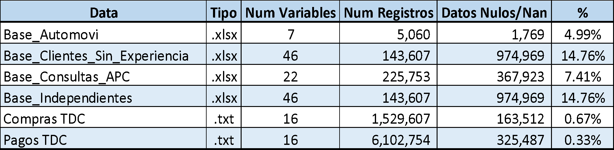
Muestra de desarrollo: análisis descriptivo de la data
Se recibieron por parte del banco las siguientes tablas.
Se realizó una breve exploración de los datos, de la cual resaltamos los siguiente:
Las Datas identificadas como Compras y Pagos TD presentan estructuras idénticas
Las Datas Independientes y Clientes sin Experiencia tienen la misma estructura, cantidad de registros y datos nulos.
Todas las Datas son de tipo transaccional, es decir, el Primary Key (Pk) que identifica inequívocamente a cada “Cliente” aparece más de una vez.
Resumen de las bases:
Pagos TDC (txt): conjunto de datos tipo transaccional con 6.102.754 registros, contentivos de campos tipo fecha, números y categóricos, de estos últimos podemos decir algunos (TIPO_PRODUCTO, CATEGORIA) poseen más de 30 Clases, sobre las cuales se realiza una reclasificación.
Compras TDC (txt): conjunto de datos tipo transaccional con 1.622.927 registros, contentivos de campos tipo fecha, números y categóricos, de estos últimos podemos decir algunos (CATEGORIA) poseen más de 30 Clases, sobre las cuales se realiza una reclasificación.
Base Independientes (xlsx): conjunto de datos tipo transaccional con 143.607 registros, contentivos de campos tipo fecha, números y categóricos, de estos últimos podemos decir algunos (Cargo, DescripcionIndustria, Nacionalidad, Provincia, Ciudad) poseen más de 30 Clases, sobre las cuales se realiza una reclasificación.

Slide 5
Base Consultas APC (xlsx): conjunto de datos tipo transaccional con 225.753 registros, contentivos de campos tipo fecha, números y categóricos, de estos últimos podemos decir algunos (dc_nom_asoc, dc_descr_obs_corta,) poseen más de 30 Clases, sobre las cuales se realiza una reclasificación.
Base Clientes SinExp (xlsx): conjunto de datos tipo transaccional con 143.607 registros, contentivos de campos tipo fecha, números y categóricos, de estos últimos podemos decir algunos (Cargo, DescripcionIndustria, Nacionalidad, provincia, ciudad) poseen más de 30 Clases, sobre las cuales se realiza una reclasificación.
Base Automóvil (xlsx): conjunto de datos tipo transaccional con 5.060 registros, contentivos de campos tipo fecha, números y categóricos, de estos últimos podemos decir algunos (Color, DescripMarcaAuto, DescripModeloCarro) poseen más de 30 Clases, sobre las cuales se realiza una reclasificación.
Notas:
Los campos de tipo transversal entre las Bases de Datos, es decir, aquellos que indican la misma información en las diferentes tablas, fueron homologados siguiendo las instrucciones proporcionadas por Banesco en el diccionario de datos.
Los valores nulos o atípicos serán tratados según el dato al que hagan referencia. Ejemplo, si un registro tiene valores nulos en el histórico de TDC, es un indicativo de que no cuenta con dicho producto, lo que podría ser de valor para la predicción. Para mayor detalle, consultar el tratamiento de variables.
Las reclasificaciones realizadas sobre los campos categóricos mencionados en el listado anterior serán evidenciadas en el diccionario de datos correspondiente a la versión final del modelo.
Para ver el análisis descriptivo completo, revisar el documento Reporte de Calidad de Datos.

Slide 6
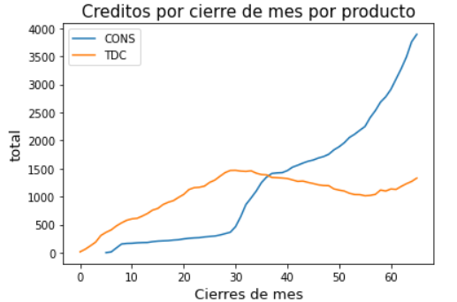
Variable objetivo I: definición de la PD y Riesgo en el tiempo
Considerando que el objetivo del modelo es evaluar a clientes sin experiencia crediticia dentro del banco, el análisis del riesgo se realizó principalmente sobre la base con el mismo nombre. El primer paso fue revisar los tipos de productos que habían disponibles para el segmento: TDC, CONSUMO PERSONAL. Se unificaron ambas bases y se realizó la limpieza correspondiente sobre registros duplicados, lo que nos dejó la siguiente cantidad de observaciones:
67.674 registros de cierres de TDC
75.933 DE CONSUMO PERSONAL
Transformaciones y tratamientos de la data
Se calcularon las morosidades a 30 días, a 60 días y a 90 días. Es decir, se identificó en qué cierres las personas cayeron en morosidad mayor a 30, 60 y 90 días respectivamente.
Posteriormente se calculó la madurez en meses que tiene el crédito en cada una de las fechas de corte. Dicho de otra manera, se calcula el tiempo transcurrido entre la fecha de cierre de mes y la fecha del inicio del crédito.
Finalmente, con estos cálculos y unas serie de transformaciones, se analizan las morosidades por cada tipo de segmento, con el objetivo de comprender un poco la cartera en este aspecto y ver si existen diferencias y similitudes que nos ayuden a agrupar estos productos y escoger la variable objetivo del modelo.
Gráfico 1
Los cierres de mes van desde febrero de 2017 hasta julio de 2022 para TDC y desde julio de 2017 hasta julio de 2022 para consumo
Crecimiento de producto de TDC en Abril 2018- enero 2019 y en consumo a partir de marzo de 2021

Slide 7
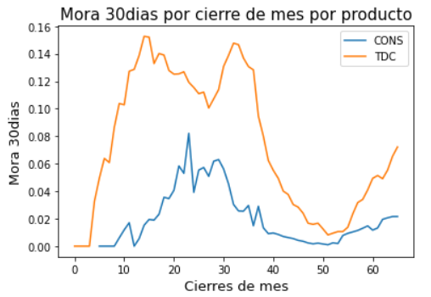
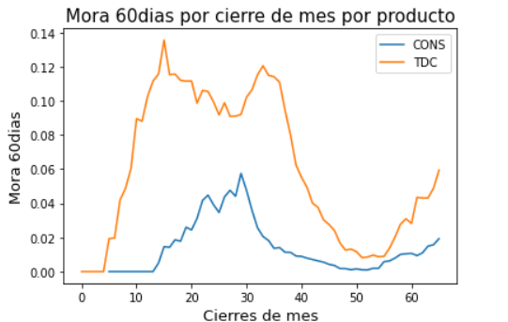
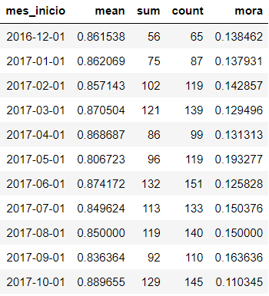
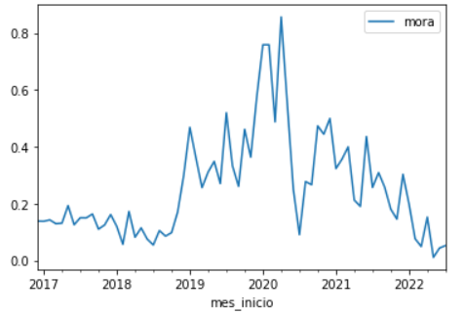
Gráfico 2
Incremento en la morosidad de TDC marzo de 2018 hasta finales de 2019
Incremento en la morosidad de CONSUMO desde enero hasta julio de 2019
Gráfico 3
El producto TDC el que tiene una mayor tasa de morosidad superior a 60 días.
Muy similar al comportamiento de las curvas de la mora mayor a 30 días, pero con porcentajes menores.
Gráfico 4 - Vintage Analysis 30+
Se ilustra la morosidad mensual mayor a 30 días. Se observan anomalías en los meses correspondientes a la pandemia (2020) y en las cosechas más recientes (2022), Ambos se descartan para mitigar la inestabilidad de la mora.
Por cuestiones de espacio, la tabla completa se envía por separado.

Slide 8
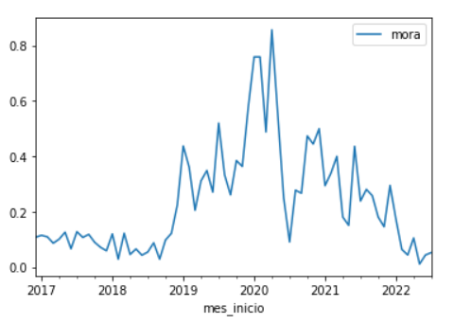
Gráfico 5 - Vintage Analysis 60+
Se ilustra la morosidad mensual mayor a 60 días. Se observa un comportamiento similar al encontrado en el Gráfico 5 con las cosechas de 2020 y 2022.
Dados estos resultados, el siguiente paso es determinar el deterioro (clientes que escalan de mora 30+ a mora 60+ en el siguiente mes) para identificar la definición ideal de mora de cara a la predicción (variable objetivo). En la base hay un total de 3.751 evaluaciones seleccionadas a partir de los resultados de los Gráficos 4 y 5, de las cuales:
MOROSIDAD | TOTAL | EMPEORAN AL SIG MES | % DE DESMEJORA
MOROSOS 30 DÍAS | 1115 | 716 | 64.2%
MOROSOS 60 DÍAS | 890 | 638 | 71.7%
Como parte de nuestras prácticas estándar, seleccionamos una definición de mora que supere el 50% de deterioro con respecto a su predecesor. De acuerdo con los resultados, tanto los clientes que tienen 30 o más días de mora, como los que tienen 60 días o más, presentan un porcentaje superior al 50%.
Ya con la definición más acotada se observa un (64.2%), lo que nos indica que con la definición de 30 días o más, podríamos anticiparnos con eficiencia al deterioro y prevenir que más clientes se retrasen por períodos superiores a un mes calendario.
El siguiente paso es la selección de la ventana de tiempo en la cual se observará el atraso en cada cosecha.

Slide 9
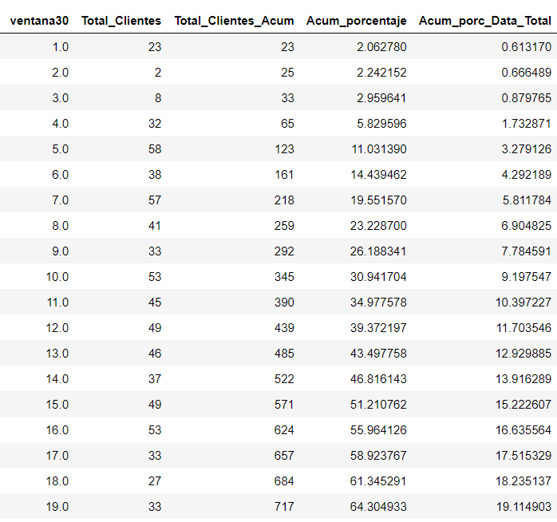
Nuevamente y de acuerdo con nuestro estándar metodológico, nuestro objetivo con la tabla anterior es encontrar el umbral de deterioro para la definición anterior en relación a los meses transcurridos. Por defecto, utilizamos una ventana de 12 meses de maduración, a menos que el porcentaje de deterioro en un mes anterior al 12vo supere el 70%.
Para ello, hemos de observar la columna “Acum_porcentaje”, que hace referencia al porcentaje acumulado de clientes morosos que incurrieron en un atraso para el mes en cuestión (véase columna “ventana_30”).
Tal y como se denota, en el mes 12 contamos ya con un 39.37% de acumulación de clientes morosos y, dado que en meses previos no existe una acumulación mayor al 70%, confirmamos la selección de dicho horizonte temporal para la variable objetivo. NOTA: Si bien se observa un incremento en el porcentaje después del mes 12, si utilizamos ventanas más amplias, tendríamos que descartar registros que no cumplan con dicha maduración, lo que empeoraría significativamente la calidad de la predicción, dado que solo contamos con menos de 4.000 observaciones aplicables.

Slide 10
Variable objetivo II: Uso de las Reestructuraciones
Se realizó el siguiente tratamiento sobre los créditos reestructurados:
1. Se dividió la data de independientes, filtrada por activos, en 2 bases: una con fecha menor o igual a 30-04-2020 (base menor) y otra mayor a dicha fecha (base mayor)
2. En la base mayor se filtró por “categoría_cambio” igual a 2, y por cada 'evaluación' (u otorgamiento de crédito), se halló el mes de cierre mínimo y se categorizó cómo “mínima fecha de reestructurado”.
3. En la base menor se calculó, a partir de la variable “fecha_reestructurado”, la mínima fecha de reestructuración de cada prestatario.
4. Se unieron las dos bases obtenidas a partir de los puntos 2 y 3, para generar una sola base con la fecha de reestructuración por cada evaluación.
5. Finalmente, en esta base, al haber un margen de error en cuanto al límite de las bases de datos y su categorización o no para la fecha 2020-04-30, se volvió a calcular la min fecha para la variable mes_reestructurado calculada en los puntos 2 y 3.
6. La construcción de esta base nos permitió identificar cuáles clientes fueron reestructurados durante los 12 primeros meses de haber sido otorgado el crédito, reflejándose así en una marca de bueno o malo por motivo de reestructuración.

Slide 11
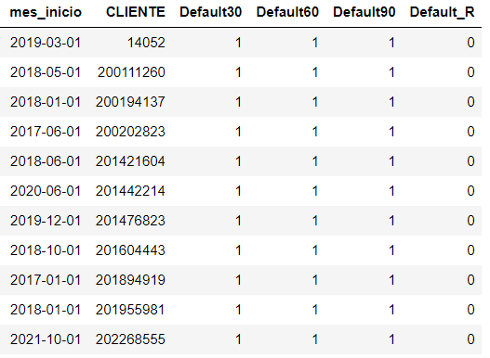
Variable objetivo III: Definición final de default
La definición de mal pagador que utilizamos tras aplicar los tratamientos explicados en las páginas anteriores, fue la siguiente:
Todo cliente cuyo atraso sea igual o mayor a 30 días en los primeros 12 meses del crédito y/o que hayan sido reestructurados en el mismo periodo, será categorizado como “malo”, asignándole el valor “0” dentro del formato binario de la variable “Default”
Debajo se ejemplifica esto último con los diferentes buckets de mora, incluyendo reestructuraciones. La tabla completa se comparte en un documento aparte por cuestiones de espacio.
La distribución final dentro de la muestra con la cual se construirán las diversas iteraciones del modelo, es la siguiente:
TOTAL APROBADOS | BUEN PAGADOR | MAL PAGADOR
3,341 | 2,662 | 679
100% | 79.7% | 20.3%

Slide 12
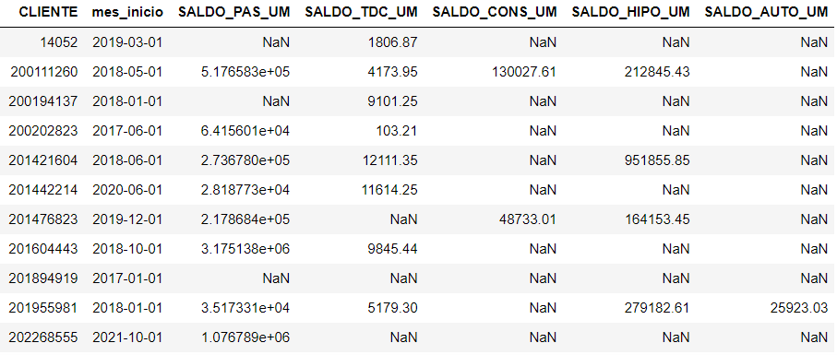
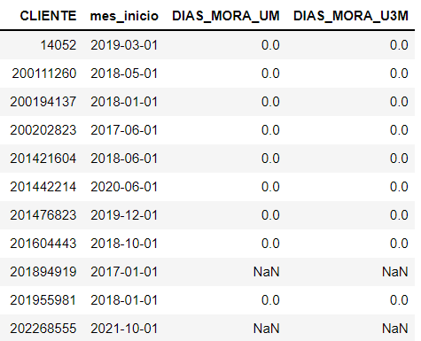
Tratamiento de datos: Selección preliminar de variables explicativas
Resumen del tratamiento de variables explicativas: Para esta etapa se tomaron las variables sociodemográficas como nivel educativo, estado civil, ciudad, género, ingreso mensual, entre otras. También se calcularon otras como la antigüedad del cliente en su último empleo referente a la fecha de inicio, así como la edad. Adicionalmente se hicieron unas series de transformaciones para las variables de saldos activos y saldos pasivos referidas antes del inicio del nuevo crédito. De la misma manera se construyeron variables de morosidad anteriores a la fecha de inicio.

Slide 13
Tratamiento de datos: Information Value (IV). Selección definitiva de variables explicativas
Se realizó un análisis bivariado, con el objetivo de medir la capacidad predictiva que tenía cada variable explicativa en relación la marca de default.
La siguiente tabla es el resultado del peso de las variables de entrada.
Éste es un paso previo a la construcción del modelo, por lo que no refleja un peso o ponderación asignado a las variables, únicamente refleja si la información tiene un valor para la discriminación de buenos y malos pagadores, y qué tan alto es dicho valor. Véase la tabla de abajo para mayor detalle en la interpretabilidad de estos resultados.
Variables | Importancia
score | 0.053765655
ratio_i_spas | 0.04146124
provincia__OTROS | 0.03556504
DescripcionIndustria__CONTABILIDAD | 0.029156975
DescripcionIndustria__ALIMENTOS | 0.026578683
Cargo__ABOGADO | 0.026028201
Cargo__COMERCIANTE | 0.025808146
Descripcion_Nivel_Educacion__Maestria | 0.024557855
Cargo__OTROS | 0.023448162
DescripcionIndustria__ASESORIAYASISTENCIA | 0.023133313
DescripcionIndustria__ROPACALZADOYACCESORIOS | 0.022371791
antiguedad_empleo | 0.022271644
DescripcionIndustria__ARQUITECTURAYURBANISMO | 0.02226568
ciudad__OTROS | 0.021929083
max_dias_atraso | 0.020695766
DescripcionIndustria__ACUICULTURAPESCADERIA | 0.020646263
ciudad__SANMIGUELITO | 0.019731674
edad | 0.019051995
IngresoMensual | 0.01890237
Cargo__GERENTESUBGERENTE | 0.018816212
Estadocivil__MARRIED | 0.018373983
risk.score | 0.018087408

Slide 14
TiempoRelacionBanco | 0.018061649
Descripcion_Nivel_Educacion__Secundaria | 0.018056886
DescripcionIndustria__OTROS | 0.017656524
DescripcionIndustria__MERCANCIA | 0.017577183
ratio_i_sprom | 0.017410684
ratio_i_cuotas | 0.01650267
provincia__CHIRIQUI | 0.015985651
carrier.name__TelefonicaMoviles | 0.015962064
DescripcionIndustria__ADMINISTRACION | 0.015876802
Genero__FEMALE | 0.015468751
cantidad_Dependientes | 0.01530837
DescripcionIndustria__CONSTRUCCION | 0.015262432
carrier.name__DIGICEL | 0.015048769
DescripcionIndustria__LEGAL | 0.014889843
ciudad__ARRAIJAN | 0.014622675
carrier.name__Cable&WirelessPanama | 0.014496556
ciudad__PANAMA | 0.014447735
provincia__PANAMA | 0.014215466
Descripcion_Nivel_Educacion__Universitario | 0.014162857
carrier.name__CLARO | 0.013746467
Descripcion_Nivel_Educacion__SinEscolaridad | 0.013175295
Cargo__DIRECTOR | 0.012282703
DescripcionIndustria__AGRICULTURAAGRONOMIA | 0.012235917
Cargo__ADMINISTRADOR | 0.012133883
Estadocivil__SINGLE | 0.012126152
ciudad__LACHORRERA | 0.012034421
provincia__PANAMAOESTE | 0.011203136
Descripcion_Nivel_Educacion__OTROS | 0.011132495
provincia__VERAGUAS | 0.010934826
DescripcionIndustria__BELLEZAYESTETICA | 0.009883337
ciudad__DAVID | 0.009664206
provincia__COCLE | 0.005786362

Slide 15
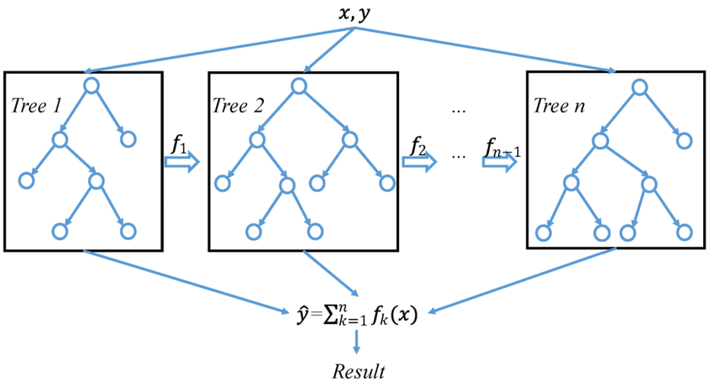
Algoritmo: Descripción y aplicación
Se ha desarrollado un algoritmo de machine learning no supervisado basado en modelos logarítmicos y árboles de decisión. El algoritmo puede ser empleado utilizando metodologías de tratamiento de datos estándar para la industria financiera, por lo que es una herramienta flexible y confiable para la construcción de modelos predictivos, principalmente orientados a originación (predicción de default).
Para la aplicación de este algoritmo y una vez aplicados todos los tratamientos pertinentes a la data (vistos en la secciones previas de este reporte), se debe realizar un proceso de “dumificación” de las variables categóricas, lo que consiste en convertir los posibles valores de una variable, en variables binarias, por ejemplo: “género” pasa a ser “género_M”, cuyos posibles valores son Si (1) o No (2). Este proceso mejora la eficacia general del algoritmo, que, al ser un modelo logarítmico, funciona mejor con información numérica y binaria.
Una vez inyectada la información al algoritmo y tras realizar procesos de parametrización que son parte de nuestra IP, el algoritmo realiza micro segmentaciones sobre la población y sus variables. Dichas agrupaciones son las “ramas” del árbol de decisión, y suelen alcanzar el orden de los miles.
Dentro de estas segmentaciones se construyen a su vez variables de segundo nivel de forma automática, que pueden partir de combinaciones tan sencillas como la relación “Salario-Cargas Familiares”, a variables más complejas como índices que agrupan el consumo en un periodo de tiempo dado. El resultado final luce similar al siguiente ejemplo:
Imagen ilustrativa, no representa el resultado real del presente reporte.

Slide 16
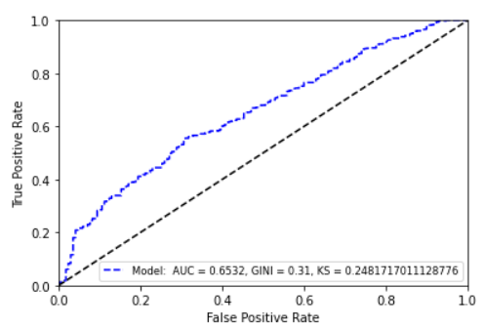
Resultados: Entrenamiento y validación (Benchmarking)
Se realizaron diferentes iteraciones (versiones) del modelo construido para el Banco, con el objetivo de comparar el impacto de a) priorizar el uso de la mínima cantidad posible de información, sacrificando performance o b) priorizar el máximo performance aprovechando el máximo nivel de información disponible. Los resultados fueron los siguientes:
V1
AUC: 0.65
GINI: 0.31
KS: 0.24
Esta versión se concibió bajo la hipótesis de no utilizar variables de comportamiento que, por su naturaleza, solo están disponibles en clientes con historial crediticio. Las variables removidas fueron:
DIAS_MORA_U3M
DIAS_MORA_UM
SALDO_PAS_UM
SALDO_TDC_UM
SALDO_CONS_UM
SALDO_HIPO_UM
SALDO_AUTO_UM
La versión fue descartada dado que los resultados en la base de test tuvieron métricas no satisfactorias (AUC menor al 0.70 y KS menor al 0.30).

Slide 17
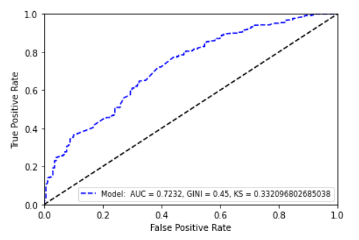
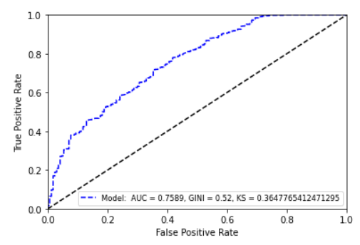
V2
AUC: 0.72
GINI: 0.45
KS: 0.33
Esta versión se concibió bajo la hipótesis de evaluar solo los saldos de productos activos de los clientes, descartando el atraso para ser más flexible en la entrada de nuevos clientes sin experiencia. Las variables removidas fueron:
DIAS_MORA_U3M
DIAS_MORA_UM
Si bien los resultados a nivel de métricas se encuentran por encima del mínimo estándar requerido (AUC igual o mayor a 0.70 y KS igual o mayor al .30), se observaron mejores resultados en otras versiones.
V3
AUC: 0.76
GINI: 0.52
KS: 0.36
Esta versión se concibió bajo la hipótesis de emplear toda la información disponible y considerando que el modelo sería aplicado únicamente a cuentahabientes Banesco. Esta versión arrojó los mejores resultados en la base de test.

Slide 18
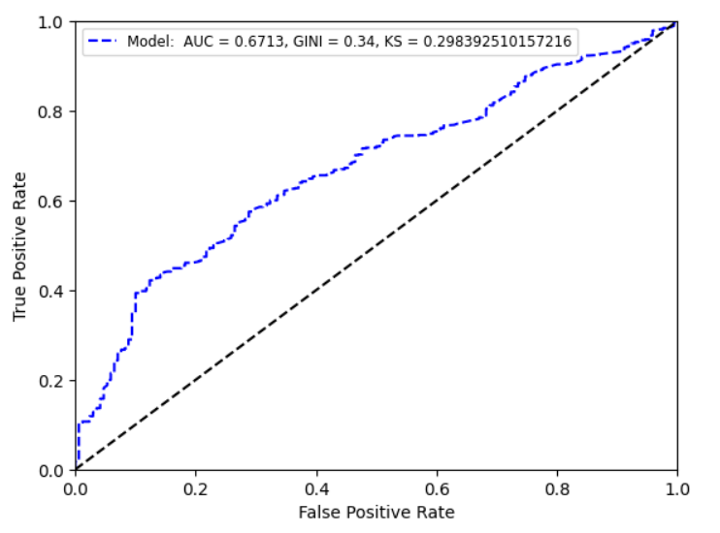
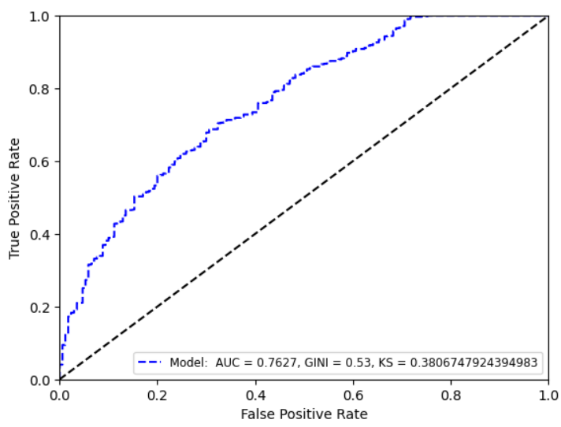
V4
AUC: 0.67
GINI: 0.34
KS: 0.30
En esta versión se descarta la data de comportamiento interno, se añaden las variables disponibles de APC, se mantiene la información de pasivos y se realizó un tratamiento sobre las variables de ingreso (unificación) y de nacionalidad (transformación a variable dicotómica -Local, Extranjero-.
Las métricas mejoran a la V1 en test, especialmente en el KS, aunque siguen por debajo del umbral óptimo en AUC (70).
V5
AUC: 0.76
GINI: 0.53
KS: 0.38
Esta versión utiliza el máximo de información disponible, incluyendo información de APC, para la cual solo existe un nivel de match para poco menos del 5% de los registros totales de la muestra de desarrollo.
Las métricas mejoran en comparación a la V3 e incluye el tratamiento explicado en la V4.
(Ver variables empleadas en la próxima página).

Slide 19
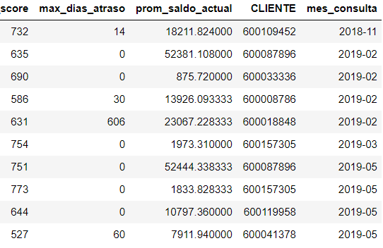
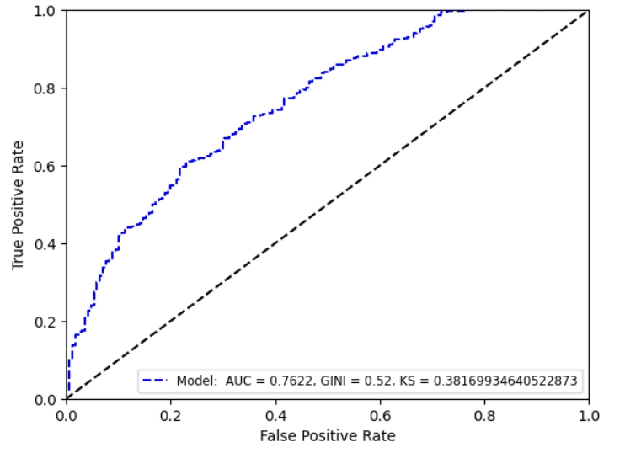
V6
AUC: 0.76
GINI: 0.52
KS: 0.38
Esta versión remueve las variables de APC pero mantiene los tratamientos de la V4. Las métricas mejoran sustancialmente en comparación a la V3 gracias al tratamiento sobre las variables de ingreso y nacionalidad.

Slide 20
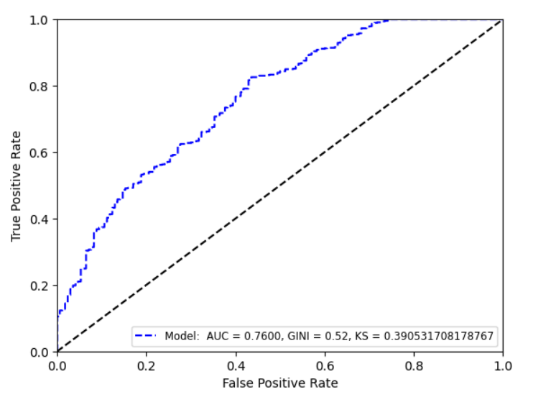
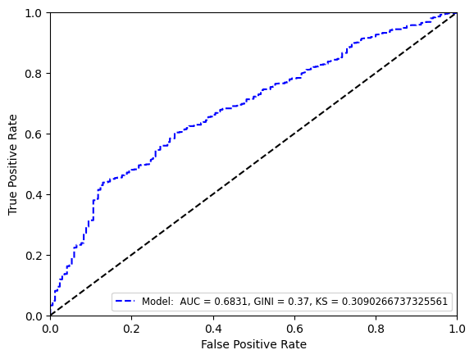
V7
AUC: 0.76
GINI: 0.52
KS: 0.39
En esta versión utiliza toda la información disponible y los tratamientos de versiones anteriores. Se reemplazaron las variables de Saldos por un ratio que combina éstas últimas con el ingreso mensual.
El KS mejora (el más alto obtenido hasta ahora), el AUC y GINI disminuyen ligeramente en comparación a otras versiones.
V8
AUC: 0.68
GINI: 0.37
KS: 0.31
Esta versión solo utiliza información de pasivos y APC, mantiene las transformaciones a las variables de versiones anteriores e incorpora los ratios de saldos con ingreso mensual.
En comparación al resto de versiones sin comportamiento interno, el KS y el GINI presentan un incremento sustancial. El AUC aumenta ligeramente y se acerca al 70%. Mejores métricas hasta ahora para este tipo de modelo.

Slide 21
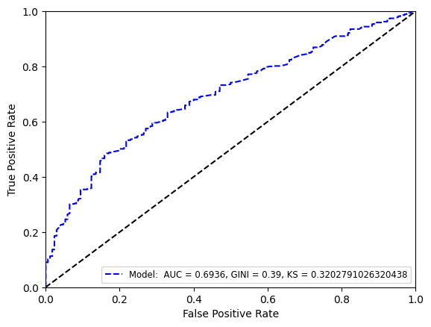
V9
AUC: 0.69
GINI: 0.39
KS: 0.32
Esta versión solo utiliza información de pasivos y APC, mantiene las transformaciones a las variables de versiones anteriores e incorpora el porcentaje de endeudamiento aproximado como monto_cuotas/ingreso_mensual.
En comparación al resto de versiones sin comportamiento interno, el KS y el GINI presentan un incremento sustancial. El AUC aumenta ligeramente y se acerca al 70%. Mejores métricas hasta ahora para este tipo de modelo.
Aspectos relevantes:
En esta versión se recibió el cruce del apc de parte del cliente, lo que aumentó el porcentaje de match de un 5% a un 29% de las bases de datos lo que incidió en el aumento de las métricas.
VERSIÓN SELECCIONADA PARA EL PASO A PRODUCCIÓN

Slide 22
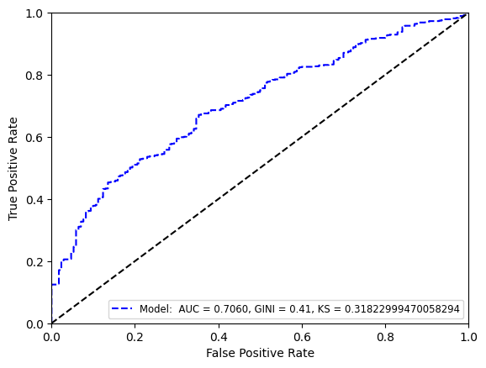
Modelo con Data Telco
Esta versión utiliza información de pasivos y APC, mantiene las transformaciones a las variables de versiones anteriores e incorpora variables de data telco.
V10
AUC: 0.71
GINI: 0.41
KS: 0.32
En comparación con la versión V9 sin ninguna variable alternativa, el AUC aumenta ligeramente a un 70.6%, teniendo un incremento porcentual del 1.79% respecto a la versión anterior.
Version Modelo | AUC | Gini | KS
V9 | 0.6936 | 0.39 | 0.32
V10 | 0.7060 | 0.41 | 0.32
Mejora | +1.79% | +5.13% | -

Slide 23
Modelo final: Tabla de performance V9 (Deciles)
En el siguiente análisis se presenta como se distribuyen los 3,341 registros de los créditos aprobados por el banco de acuerdo al Score que les asigna el modelo en cuantiles con igual cantidad de casos (10% c/u).
Este análisis es fundamental para la definición de estrategias y políticas de otorgamiento de créditos.
Grupo | QUASH Score |  | Total | PD | Odds | PD acumulada | Odds acumulado
 | Min | Max
1 | 0.969 | 1.000 | 334 | 2.84% | 34.2 | 2.84% | 34.2
2 | 0.944 | 0.969 | 334 | 5.41% | 17.5 | 4.13% | 23.2
3 | 0.915 | 0.944 | 334 | 8.10% | 11.3 | 5.45% | 17.3
4 | 0.852 | 0.915 | 334 | 12.34% | 7.1 | 7.17% | 12.9
5 | 0.797 | 0.852 | 334 | 18.48% | 4.4 | 9.43% | 9.6
6 | 0.740 | 0.797 | 334 | 23.35% | 3.3 | 11.75% | 7.5
7 | 0.702 | 0.740 | 334 | 27.86% | 2.6 | 14.05% | 6.1
8 | 0.670 | 0.702 | 333 | 30.64% | 2.3 | 16.13% | 5.2
9 | 0.629 | 0.670 | 335 | 33.72% | 2.0 | 18.08% | 4.5
10 | 0.000 | 0.628 | 335 | 41.30% | 1.4 | 20.40% | 3.9
Grupo: Identificador del cuantil
Score: Puntaje asignado por el modelo.
Total: Cantidad de casos en el grupo
PD: Porcentaje de casos con la marca de “mal pagador” en el grupo.
Odds: Cantidad de clientes “buenos pagadores” por cada “mal pagador”.
PD Acumulada: Porcentaje acumulado de casos con la marca de “mal pagador”.
Odds Acumulados: Cantidad acumulada de “buenos pagadores” por cada “mal pagador”.

Slide 24
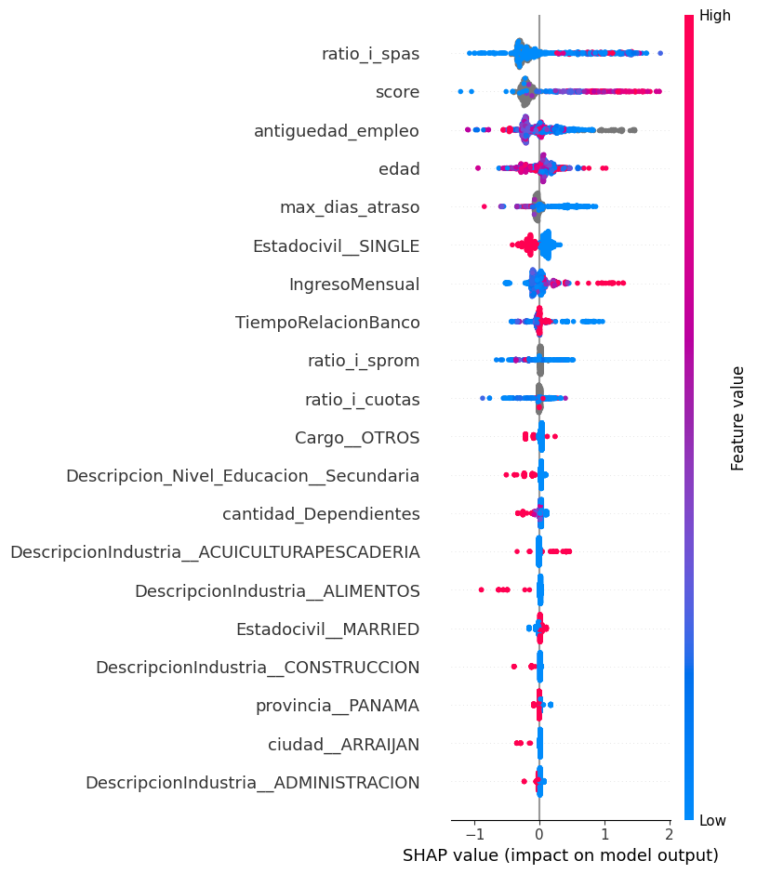
Interpretabilidad del modelo: Análisis Shapley (V9)
El Shapley es un análisis que resulta de la librería con el mismo nombre. Básicamente, permite interpretar los resultados de un modelo de machine learning, en el cual no se ponderan manualmente las variables, sino que el propio modelo hace dicha ponderación.
Para interpretar correctamente el gráfico, se lee de la siguiente manera:
Eje Y (Izquierda): Ordenado por importancia de la variable
Eje Y (Derecha): Tonalidades rojas representan valores numéricos altos. Tonalidades azules, valores numéricos bajos.
Eje X: Score Shap (Ponderación del modelo). Rangos entre -5 y 5. Valores negativos implican mayor PD y peor QUASH Score, valores positivos menor PD y mejor QUASH Score.
Círculos: Observaciones, registros únicos.

Slide 25
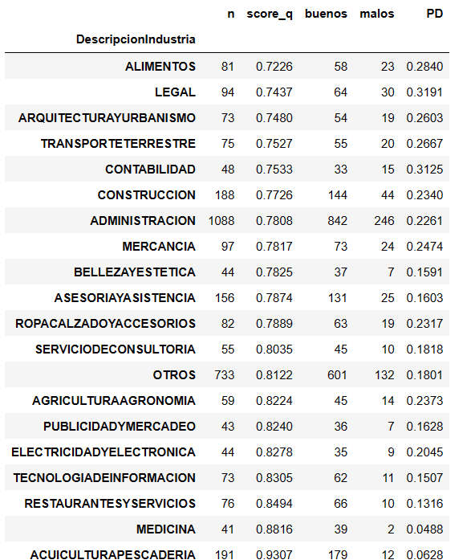
Categorías más riesgosas
Análisis descriptivo de las categorías más riesgosas con relación a la probabilidad de default (datos reales) versus score del modelo (datos de predicción).

Slide 26
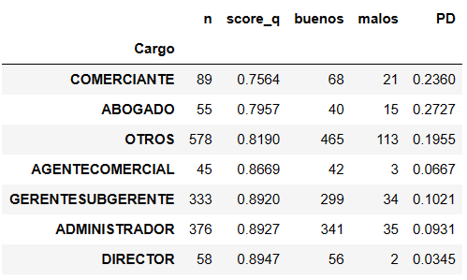
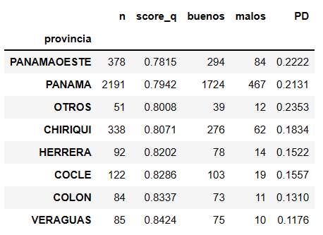
Categorías más riesgosas
Análisis descriptivo de las categorías más riesgosas con relación a la probabilidad de default (datos reales) versus score del modelo (datos de predicción).

Slide 27
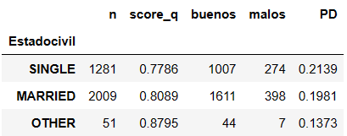
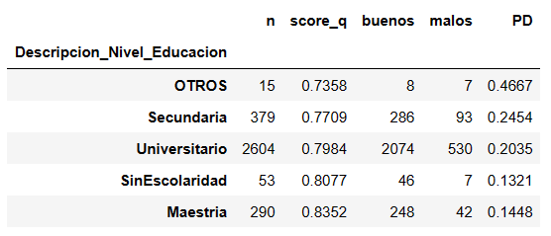
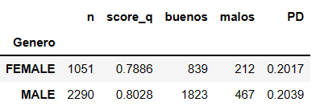
Categorías más riesgosas
Análisis descriptivo de las categorías más riesgosas con relación a la probabilidad de default (datos reales) versus score del modelo (datos de predicción).

